Slide 1




^{EUROPÄISCHE UNION}
Europäischer Landwirtschaftsfonds
^{für die Entwicklung des}
^{ländlichen Raums}
Ministerium für Landwirtschaft,
^{Umwelt und Klimaschutz}
Jährlicher Durchführungsbericht 2025
über die Umsetzung des
Entwicklungsprogramm für den ländlichen Raum Brandenburgs und Berlins 2014 – 2022 (EPLR)

Slide 2
Informationen über die Durchführung des Programms
2025: 10. Änderung des EPLR
11. Version des Programms
u.a. Finanzielle Umschichtungen
Rund 192 Mio. € im letzten Programmjahr verausgabt
Übersicht der seit 2015 ausgezahlten öffentlichen Mittel, dem Stand der bewilligten Mittel und der Budgets
Budgeterhöhung (Verlängerung der FP & EURI-Mittel) auf 1,8 Mrd. €
Ursprüngliches Budget 1,3 Mrd. €

Slide 3
Informationen über die Durchführung des Programms
2025: 10. Änderung des EPLR
11. Version des Programms
u.a. Finanzielle Umschichtungen
Rund 192 Mio. € im letzten Programmjahr verausgabt
Übersicht der seit 2015 ausgezahlten öffentlichen Mittel, dem Stand der bewilligten Mittel und der Budgets
Budgeterhöhung (Verlängerung der FP & EURI-Mittel) auf 1,8 Mrd. €
Ursprüngliches Budget 1,3 Mrd. €
Insg. ausgezahlte öffentliche Mittel
1.728,6 Mio. €
Darunter für Maßnahmen in Berlin
3,0 Mio. €
Davon EU-Mittel
1.369,2 Mio. €

Slide 4
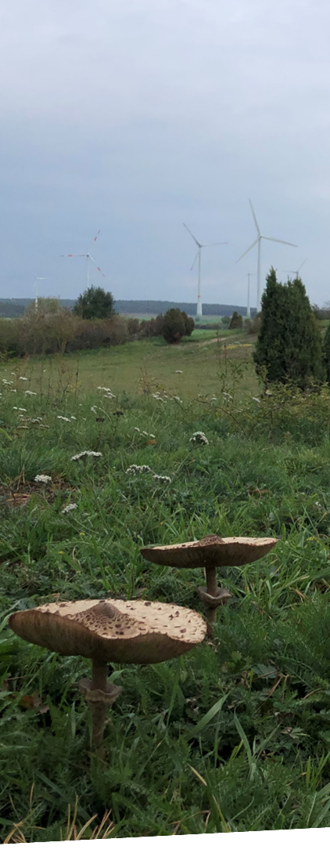
Verteilung der ausgezahlten öffentlichen Mittel auf unterschiedliche Maßnahmenschwerpunkte
Wofür wurden die öffentlichen Mittel eingesetzt?
Wiederherstellung, Erhaltung und Verbesserung der Ökosysteme und Förderung der Kohlenstoff-Speicherung in der Land- und Forstwirtschaft – 1.027,3 Mio. €
dar. Forstwirtschaft – 107,7 Mio. €
Technische Hilfe – 45,6 Mio. €
dar. Investiver Naturschutz –
124,8 Mio. €
Förderung der lokalen Entwicklung in ländlichen Gebieten – 434,1 Mio. €
1,7 Mrd. €
ausgezahlte öffentliche Mittel
Verbesserung der Wettbewerbsfähigkeit der Land- und Forstwirtschaft – inkl. Diversifizierung – 133,0 Mio. €
dar. Landwirtschaft – 794,9 Mio.€
Risikovorsorge – 91,7 Mio. €
Foto: entera

Slide 5






Gesetzte Ziele und Zielerreichung
Förderung von Wissenstransfer und Innovation
Verbesserung der Wettbewerbsfähigkeit
Risikovorsorge
Was wurde erreicht?
Ziel
… darüber hinaus
279 Vorhaben Bildung und Qualifizierung
51 Exkursionen und Betriebsbesuche
IST – 60,3 Mio.€
SOLL – Unterstützung von 239 Kooperations-vorhaben
SOLL – Unterstützung von 950 landwirtschaftlichen Betrieben bei Investitionen in die Umstrukturierung od. Modernisierung
SOLL – Schutz von 21.885 ha vor Hochwasser
SOLL – Ausgaben für Bildungs-, Beratungs- und Kooperations-
maßnahmen betragen
67 Mio. € öffentlichen Mittel
SOLL – 13.800 Schulungsteil-nehmerInnen an Bildungs-maßnahmen

Slide 6
Gesetzte Ziele und Zielerreichung
Was wurde erreicht?
Wiederherstellung, Erhaltung und Verbesserung der Ökosysteme
Förderung der Kohlenstoff-Speicherung
Ziel
… darüber hinaus
135 investive Naturschutz-vorhaben
604 Forst-Beratungen
SOLL – 364.681 ha
Verbesserung der biologischen Vielfalt auf landwirtschaftlichen Flächen
SOLL – 232.570 ha
Verbesserung der Wasserwirtschaft auf landwirtschaftlichen Flächen
SOLL –1.000 ha
Verbesserung der Kohlenstoffspeicherung auf landwirtschaftlichen Flächen
SOLL –10.375 ha
Verbesserung der biologischen Vielfalt im Wald
SOLL – 231.570 ha
Verbesserung des Bodens auf landwirtschaftlichen Flächen
Foto: entera

Slide 7
Gesetzte Ziele und Zielerreichung
Was wurde erreicht?
Erleichterung der Diversifizierung
Förderung der lokalen Entwicklung
Ziel
… darüber hinaus
über 280 mit EURI-Mitteln unterstützte Investitionen in u.a. Freizeit-infrastruktur, Basisdienst-leistungen, kleine Infrastrukturen
Ca. 1.700 LEADER-Projekte
SOLL – Schaffung von 7 neuen Arbeitsplätzen
SOLL – Schaffung 367 neuer Arbeitsplätze in unterstützten LEADER-Projekten

Slide 8
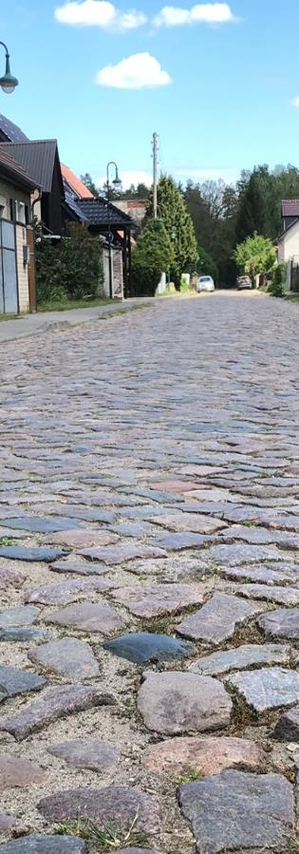
Durchgeführte Bewertungstätigkeiten
Die EvaluatorInnen begleiten die Umsetzung seit Programmbeginn
Was bisher geschah…
Beraten die Verwaltungsbehörde bei ad-hoc Themen
Beraten zu Indikatoren und der Datenerfassung
Austausch mit an der Förderung beteiligten Fachreferaten im Ministerium, den Landesämtern sowie der ILB
Führen Interviews mit Vorhabenträgern und Umfragen mit Teilnehmenden durch
Intensive Datenanalysen der zur Verfügung stehenden Monitoringdaten
Recherchen zu externen Einflussfaktoren auf die Förderung und deren Wirkung
Rund 20 Berichte zu unterschiedlichen Fragestellungen (Ausschnitt)
LEADER
Tiergerechtheit
Innovationsförderung
Beiträge der Grünland-Förderung zur Biodiversität
Fallstudien-Bericht zu Wald-Maßnahmen
Lessons-Learnt
Auswertung HNV-Erfassung
Foto: entera

Slide 9
Durchgeführte Bewertungstätigkeiten
2025 Fokus auf Ex-Post Bewertung
Was noch kommt…
Beantwortung von 15 gemeinsamen Bewertungsfragen zu den Schwerpunktbereichen
  U.a. Beitrag zum Wissensaufbau, zur Verbesserung der Wirtschaftsleistung landwirtschaftlicher Betriebe, zur Risikovorsorge, zum Erhalt natürlicher Ressourcen, zum Klimaschutz, zur Entwicklung in ländlichen Gebieten
Beantwortung von 2 gemeinsamen Bewertungsfragen zu anderen Programmaspekten
  Synergien
  Technischer Hilfe
Beantwortung gemeinsamer Bewertungsfragen zu übergeordneten Zielen auf Unionsebene
  Kernziele der Europa 2020 Strategie (Beschäftigung, Forschung & Entwicklung, Bildung, Klima & Energie, Armutsbekämpfung)
  Beitrag zum Erreichen der EU-Biodiversitätsstrategie
  Beitrag zu den Zielen der GAP-Strategie (Wettbewerbsfähigkeit der Landwirtschaft, nachhaltige Bewirtschaftung natürlicher Ressourcen, ausgewogene räumliche Entwicklung der ländlichen Wirtschaft/Gemeinschaften)
Foto: entera

Slide 10
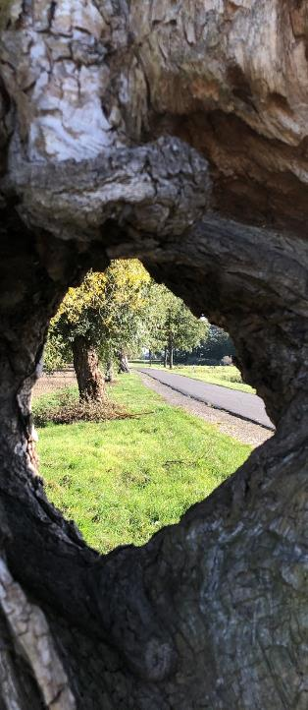
Maßnahmen, die Qualität und Effizienz betreffen
Programmsteuerung und Umsetzung
Vorbereitung und Abstimmung von insgesamt 10 Programmänderungen (10. Änderung 2025)
Sicherstellung der ordnungsgemäßen Umsetzung der ELER-Förderung
  Konsolidierung und Optimierung des ELER
  Berücksichtigung veränderter Rahmenbedingungen (Covid-19 Pandemie, Rahmengesetzgebung)
  Sicherung eines reibungslosen Mittelabflusses
Vorbereitung des Übergangs zur neuen Förderperiode bzw. zum GAP-Strategieplan
Monitoring, Evaluation und Berichterstattung
  Erstellung jährlicher Durchführungsberichte
  Aufbau und Weiterentwicklung des Monitoringsystems FeMon BB
Zusammenarbeit und Beteiligung
29 Begleitausschusssitzungen (3 Sitzungen 2025)
Einbindung von Wirtschafts- Sozial- und Umweltpartnern
Durchführung von Informationsveranstaltungen, ELER-Jahrestagung und Fachdialogen
Foto: entera

Slide 11
Maßnahmen, die Qualität und Effizienz betreffen
Aktivitäten auf EU- und Bundesebene
Laufende Abstimmung mit der Europäischen Kommission (GD AGRI)
Teilnahme an jährlichen Review- und Jahresgesprächen mit der EU-Kommission
Vertretung Brandenburgs/Berlins in Bund-Länder-Gremien (PKR/SPKR)
Mitwirkung an der Weiterentwicklung der GAP-Förderung
Gremien auf Landesebene
Koordination der Förderakteure und Fachreferate
Arbeitsgruppe ELER
Begleitung der Ex-Post Evaluation
Steuerung von Programmentwicklung und Förderinstrumenten
Unterstützungsangebote & Schulungen
Einrichtung der ELER-Vergabeberatung (2020)
  2025 an 5 Tagen Vergabeworkshops
Regelmäßige Schulungen der VB-Mitarbeitenden
  EU-Förderverfahren, IT- und Fachanwendungen, Projektmanagement
Foto: entera

Slide 12


Maßnahmen zur Umsetzung der technischen Hilfe und zur Erfüllung der Anforderungen an die Öffentlichkeitsarbeit (PR)
Kontinuierliche Kommunikationsinstrumente
ELER-Website und Microwebsite „eler-echt-einfach.de“ und „IhrWaldbrauchtZukunft.de“
Newsletter „ELER-News“ seit 2015
Projekte des Monats mit begleitender Pressearbeit
Begleitbroschüren, Kalender und Informationsmaterialien
  2025: Bilanz-Broschüre „ELER-Förderung trägt Früchte“
Öffentlichkeitswirksame Maßnahmen
Wanderausstellungen („LebensWert-Land“, „Zuhause in Brandenburg“, 2025: „ELER. Euer Land. Euer Projekt. Europas Beitrag“)
Abschlussveranstaltung zur (bisher längsten) Förderperiode 2014-2022 auf Schloss Ribbeck
Europa-Fest in Potsdam, Brandenburg-Tag in Finsterwalde
Digitalisierung der Kommunikation
Videoformate und Projektfilme seit 2017
Kampagne #BrandenburgDaGehtWas
Social-Media-Aktivitäten und digitale Informationsangebote
Foto: www.eler.brandenburg.de (archiviert)

Slide 13

Maßnahmen zur Umsetzung der technischen Hilfe und zur Erfüllung der Anforderungen an die Öffentlichkeitsarbeit (PR)
Kontinuierliche Kommunikationsinstrumente
ELER-Website und Microwebsite „eler-echt-einfach.de“ und „IhrWaldbrauchtZukunft.de“
Newsletter „ELER-News“ seit 2015
Projekte des Monats mit begleitender Pressearbeit
Begleitbroschüren, Kalender und Informationsmaterialien
  2025: Bilanz-Broschüre „ELER-Förderung trägt Früchte“
Öffentlichkeitswirksame Maßnahmen
Wanderausstellungen („LebensWert-Land“, „Zuhause in Brandenburg“, 2025: „ELER. Euer Land. Euer Projekt. Europas Beitrag“)
Abschlussveranstaltung zur (bisher längsten) Förderperiode 2014-2022 auf Schloss Ribbeck
Europa-Fest in Potsdam, Brandenburg-Tag in Finsterwalde
Digitalisierung der Kommunikation
Videoformate und Projektfilme seit 2017
Kampagne #BrandenburgDaGehtWas
Social-Media-Aktivitäten und digitale Informationsangebote
Foto: www.eler.brandenburg.de

Slide 14
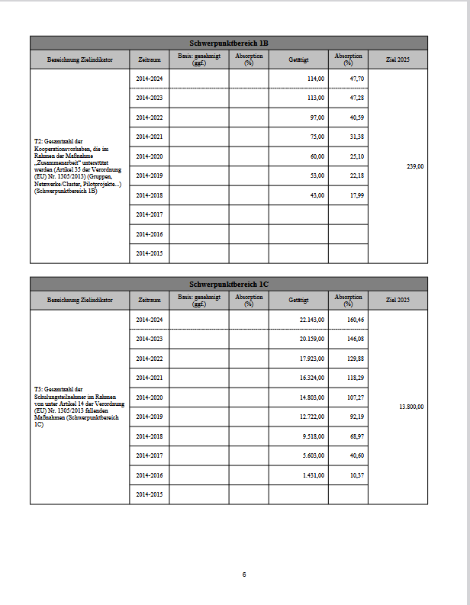
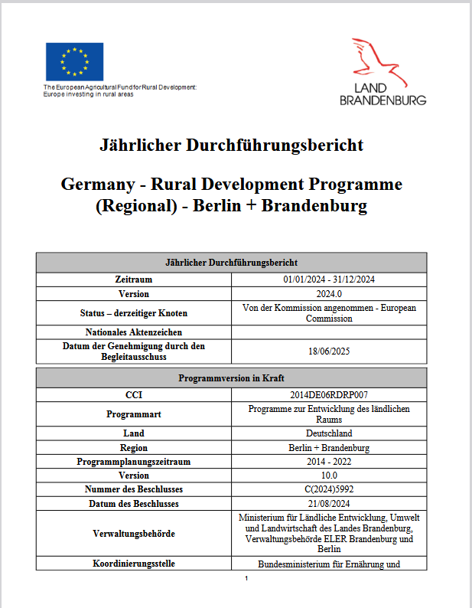
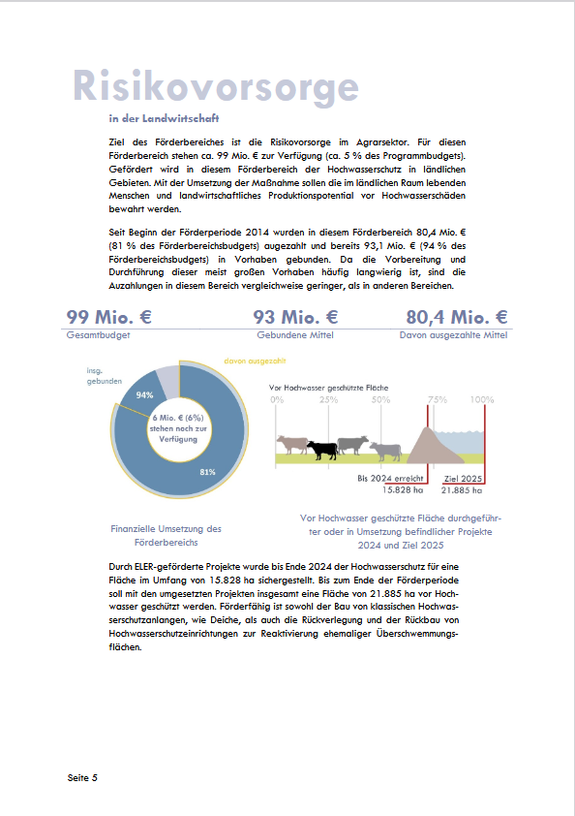
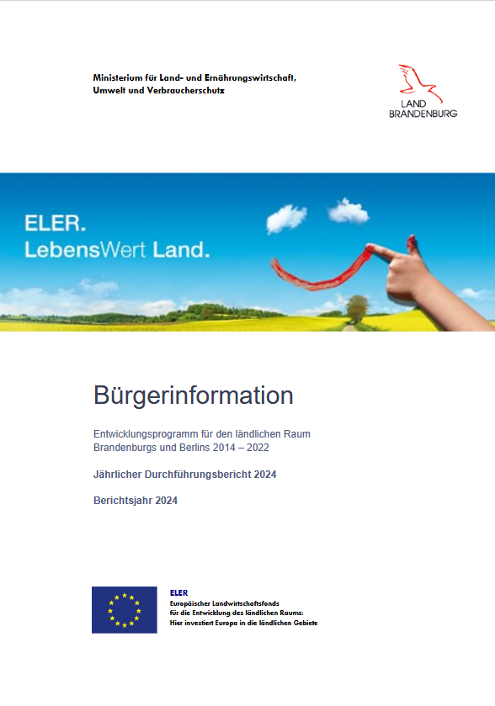
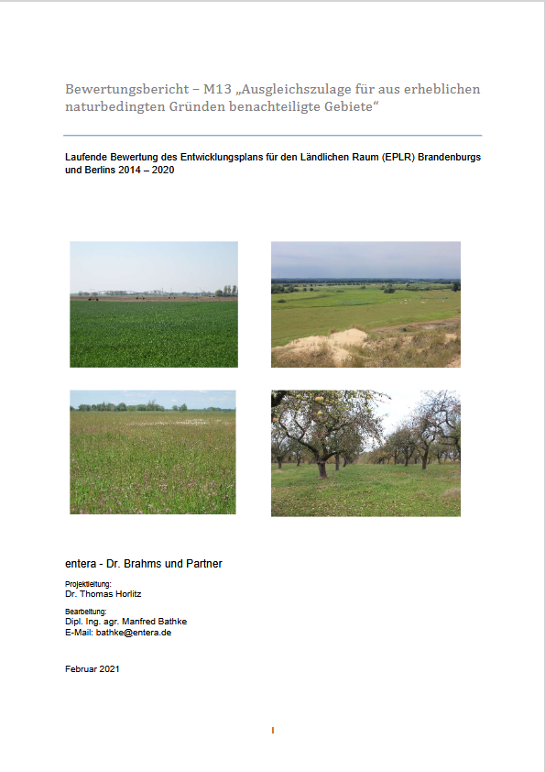
www.eler.brandenburg.de → Veröffentlichungen → Evaluierungen/Berichte
Zum Nachlesen
Jährliche Durchführungsberichte
Offizielle Berichterstattung an die EU-Kom
Inkl. tabellarischer Berichterstattung zu Zielen und Zielerreichung
Bürgerinfo
Ausgewählte Themen aus den jährlichen Durchführungsberichten
Übersicht über die Leistungen des ELER in Kurzform (ca. 8 Seiten)
Evaluationsberichte
Berichte zur Umsetzung und Wirkung einzelner Maßnahmen
Berichte zu spezifischen Fragestellungen

Slide 15
Danke für Ihre Aufmerksamkeit!
Die Bilder auf den Folien 3, 7 bis 10 sind eigene Aufnahmen von entera, die Bilder auf der Folie 1, 11, 12 und 14 stammen von der ELER-Brandenburg Seite.

